Slide 1
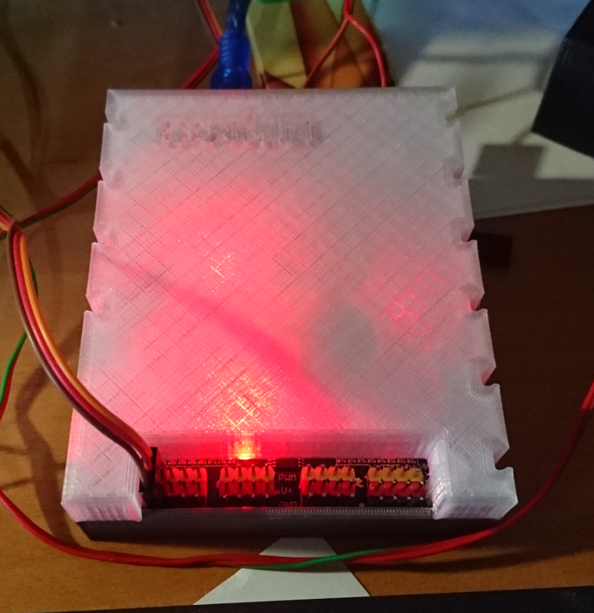
Arduino:
Rot – Power
Grün - Daten
5V-Wandler
Rot – Power
Servo-Board
Rot – Power

